Slide 1
4. Kafli
Adam Smith, faðir hagfræðinnar

Slide 2
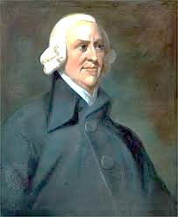
Adam Smith
Adam Smith(1723-1790)
  Skoskur hagfræðingur
  Lærði í Oxford
Rit:
  The Theory of Moral Sentiments (Kenningin um siðgæðisviðhorfin).
    Mennirnir eru í eðli sínu eiginhagsmunaseggir sem geta þó komist komist að siðferðislegri niðurstöðu um að setja eiginhagsmuni til hliðar fyrir almannahagsmuni

Slide 3
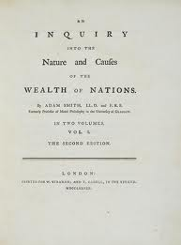
Auðlegð þjóðanna
  Adam taldi að auðlegð þjóðanna væri ekki falið í gulli í fjárhirslum ríkisins
  Auðlegðin falin í þeim vörum og þjónustu sem þjóðin framleiddi og nýtti sér á hverju ári, þ.e. Landsframleiðsla eða þjóðarframleiðsla

Slide 4
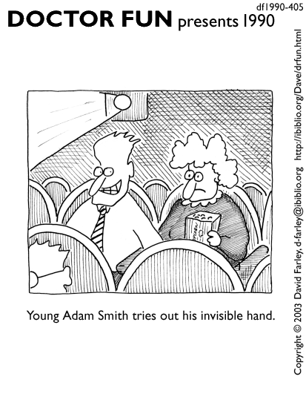
Ósýnilega höndin
Fær fyrirtæki og framleiðendur til að framleiða það sem þjóðfélagið vantar án þess að miðstýring eða gamlar hefðir hafi áhrif
Dæmi úr bókinni (bls 45):
  Við framleiðum skó…

Slide 5
  Sjá dæmi bls. 45. í lesbók
  Af hverju eru til skór í búðum þegar við þurfum að kaupa skó og þeir eru til í okkar númeri?
    Framleiðandinn og kaupmaðurinn selja skó í þeim númerum og að þeirri gerð sem seljast best því það gefur þeim mestan hagnað
    Aðrir framleiðendur og kaupmenn sjá gróðann og hefja sölu á sömu skóm í sömu númerum til að fá hlutdeild í gróðanum
    Framboðið eykst – verð lækkar – og gróðinn verður smám saman sambærilegur við gróða sölu annara skógtegunda. Þá hætti framboðið af þessari tegund af skóm að aukast

Slide 6
,,Græðgin vinnur gott verk”
Nefnið dæmi um ,,ósýnilegu höndina” úr nútímanum. Vara á markaði sem aðrir vilja fá hlutdeild af gróðanum
Einkahagsmunir og samkeppni stjórna verðlagningu og sölu á vöru
  Framleiðendur framleiða þá vöru sem gefur þeim mestan gróða og eru um leið að mæta þörfum neytenda
  Framleiðendur flykkjast að gróðanum - eykur framboð – lækkar vöruverð

Slide 7
Hátt verð og góð laun endurspegla oft skort á vörum og vinnuafli. Dregur að sér framleiðendur og vinnuafl.
Lágt verð og léleg laun leiða til samdráttar í framleiðslu og flótta vinnuafls í aðrar greinar
Eiginhagsmunir hvetja menn áfram en samkeppnin kemur í veg fyrir að gróðafíknin hlaupi með mann í gönur.
Maður verður að vera samkeppnishæfur

Slide 8
Adam Smith vildi vita hvað knýr efnahagslífið áfram
  Sá að sérhæfing jók afköst
  Lífskjör fólks bötnuðu
  Samkeppnin neyðir framleiðendur til að leita nýrra leiða til að framleiða á sem hagkvæmasta hátt

Slide 9
Kenningin um uppsöfnun auðs og fólksfjöldann
Framleiðandinn sem græðir leggur auð sinn fyrir til þess að geta fjárfest í vélum sem auka afköstin
  Þetta leiðir til skorts á vinnuafli því að fleiri verksmiðjur og bættur vélakostur kallar á fleiri vinnandi hendur
  Adam leysti þetta með kenningu um að þegar laun verkafólks hækkar þá komast fleiri börn á legg og með fólksfjölgun eykst vinnuafl.
  Aukið vinnuafl leiðir til lægri launa og framleiðslan skilar gróða á ný

Slide 10
  Aðeins einn tilgangur og markmið með framleiðslu – Neyslan
  Adam var á móti ríkisafskiptum
  Vildi aflétta innflutnings- og útflutningshömlum
  Ríkið átti ekki að verja stakar atvinnugreinar og ekki eyða fé í framkvæmdir sem ekki skiluðu gróða
  Helsti óvinur markaðskerfisins var einokun
  Vildi aflétta hömlum á vinnuafli – Fólk í átthagafjötrum

Slide 11
Nútíminn – Charlie Chaplin
Chaplin missir vitið í verksmiðjunni
Chaplin og átvélin

